Slide 1
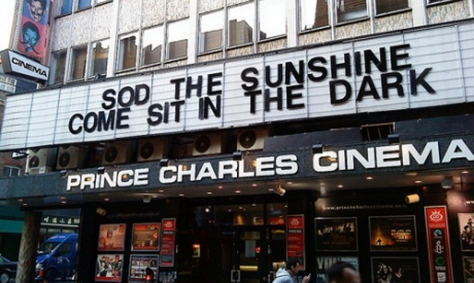
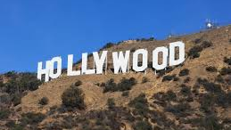
Kulturowe konteksty filmów i seriali z Wielkiej Brytanii i USA
dr Piotr Szczypa
Instytut Anglistyki UMCS

Slide 2
MEDIOZNAWSTWO
1. Podstawowe informacje na temat produkcji filmowej i telewizyjnej.
2. Jak zbudowany jest tekst kultury (forma i zawartość)?
3. Tworzenie znaczeń
4. Konstrukcja narracji
5. Aspekty mise-en-scene
6. Praca kamery: rodzaje kadrów i ujęć

Slide 3
PRODUKCJA FILMOWA
Cztery zasadnicze fazy produkcji:
Pisanie scenariusza i zbieranie funduszy
producent oraz scenarzysta
Faza przygotowań do filmowania
zatrudnienie ekipy filmowej; castingi; wyszukiwanie lokacji.
Filmowanie scen
ekipa pracuje nad kolejnymi scenami
Edycja
sceny układane są w sekwencje; dodawanie efektów specjalnych
W jaki sposób fazy te mogły zmieniać się w trzech epokach istnienia Hollywood?

Slide 4
TEKST KULTURY
Tekst kultury to wszystkie przedmioty, czynności i zachowania, które pozwalają nam odczytać ich znaczenie w kontekście kulturowym.
Zdjęcie jest obrazem, wizualnym przedstawieniem urywka rzeczywistości, ale też tekstem kultury.
Każdy tekst kultury składa się z formy i treści.

Slide 5
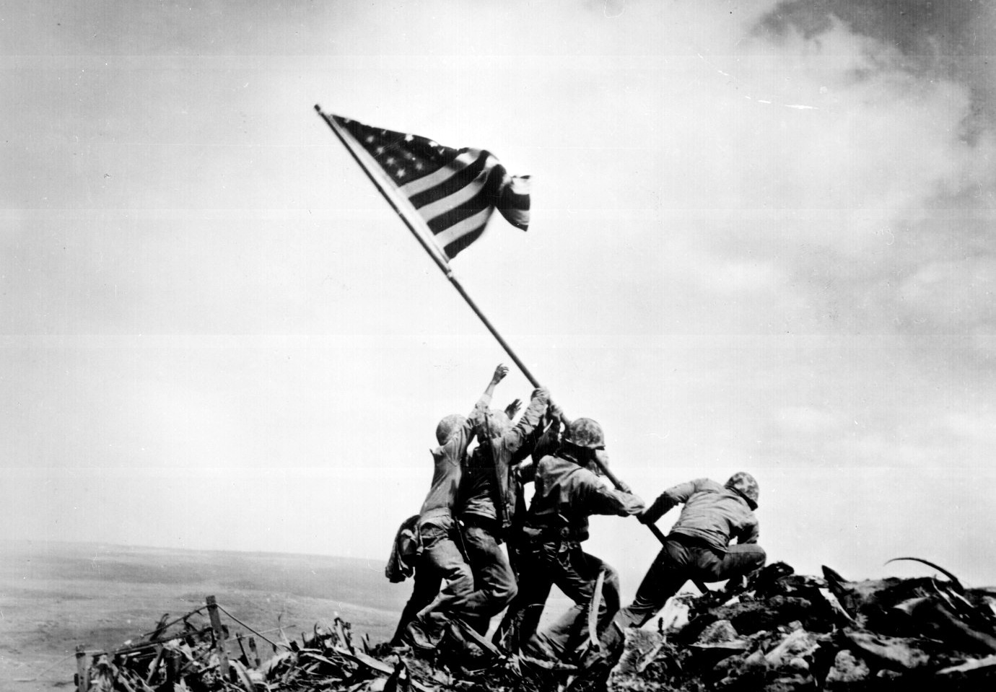

Slide 6
FORMA I TREŚĆ
FORMA
FORMA
TREŚĆ
TREŚĆ
TREŚĆ
FORMA

Slide 7
PRZYKŁAD ANALIZY – WYKONANEJ ZE STUDENTAMI TRZECIEGO ROKU ANGLISTYKI
CONTENT
1987: In the original RoboCop, Alex Murphy is on patrol with Lewis investigating a robbery in progress – which leads them to an old steel mill. After a firefight with a well-armed gang, the group’s leader (Boddicker) shoots off Murphy’s hand before the other gunners dismember his entire arm and pepper his body with bullets. Murphy dies – only to be resurrected as RoboCop.
2014: Following a run-in with one of Detroit’s most notorious drug dealers, both Murphy and Lewis become targets of retaliation. At home, the alarm on Murphy’s police cruiser abruptly sounds – and, upon investigating the vehicle, a car bomb explodes. Murphy remains alive, in critical condition, his body badly damaged – until OmniCorp offers to step in and make him whole again.
FORM
1987: RoboCop carries an R Rating with an emphasis on graphic violence – featuring everything from dismemberment, a toxic waste bath, bodies torn apart by gunfire, a punctured jugular, and one especially unlucky attempted rapist that Alex Murphy intentionally shoots in the groin.
2014: Violence is toned down – relying on implied bodily harm. Plenty of drug lords and murderers are still shot, without showing the subsequent blood and guts. In addition, the updated RoboCop model carries more than one weapon, including a Beretta Pistol that fires XREP taser cartridges – meaning that, in certain situations, he can take down offenders without killing them.

Slide 8
ANALIZA FILMU TO BADANIE JEGO FORMY I TREŚCI
TREŚĆ
ANALIZA NARRACJI
ANALIZA ZNACZEŃ
CZY FORMA I TREŚĆ SĄ KOMPATYBILNE?
CZY FORMA ODZWIERCIEDLA TREŚĆ FILMU?
FORMA
ANALIZA ELEMENTÓW STYLISTYCZNYCH FILMU
CO OZNACZA WYBÓR DANYCH ELEMENTÓW?

Slide 9
TREŚĆ: FABUŁA I HISTORIA
Fabuła: kolejność, w jakiej wydarzenia ukazane są w filmie.
Policja przyjeżdża na miejsce zabójstwa Y
Rozpoczyna się śledztwo
Detektyw odkrywa, kto jest mordercą
Retrospekcja: co się stało
Przestępca (X) zostaje aresztowany.
Historia: wydarzenia w porządku chronologicznym.
Ktoś znajduje ciało i wzywa policję
Przyjeżdża policja
Rozpoczyna się śledztwo
Detektyw odkrywa, kto jest mordercą
Przestępca (X) zostaje aresztowany.
X zabija Y.

Slide 11
ZGODNOŚĆ FORMY I TREŚCI

Slide 12
NIEZGODNOŚĆ FORMY I TREŚCI

